Slide 1
Презентация опыта работы по развитию монологической связной речи у старших дошкольников.
Муниципальное бюджетное дошкольное образовательное учреждение детский сад № 4 «Уголек»
Воспитатель высшей квалификационной категории:
Охотникова А.М.

Slide 2
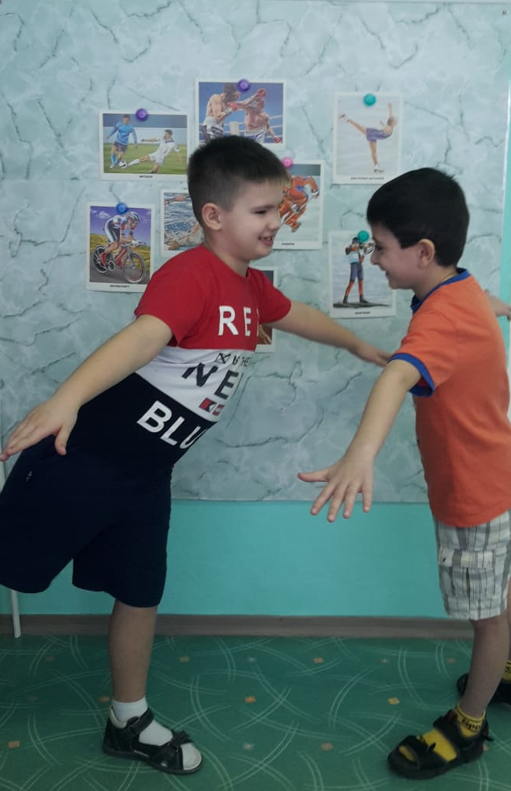
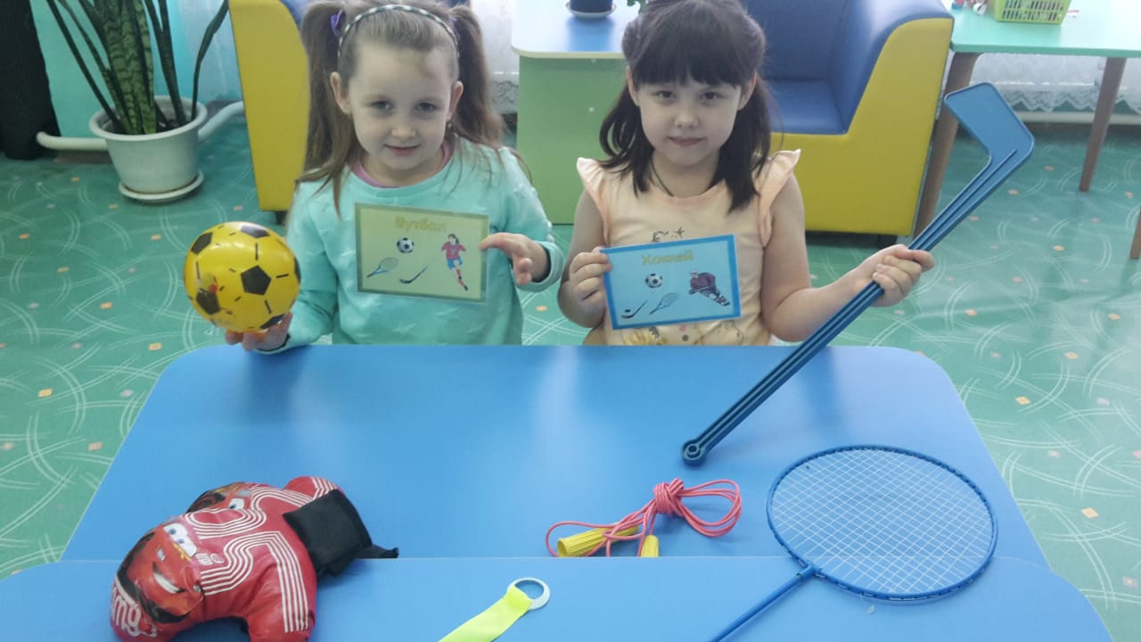
Рассматривание обучающих карточек «Виды спорта»

Slide 3
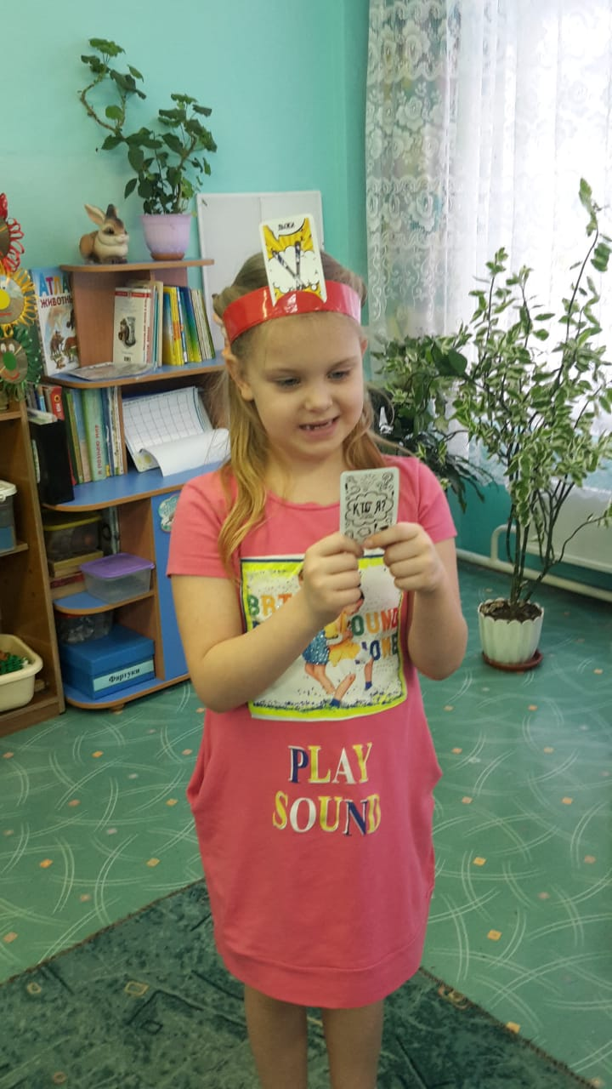
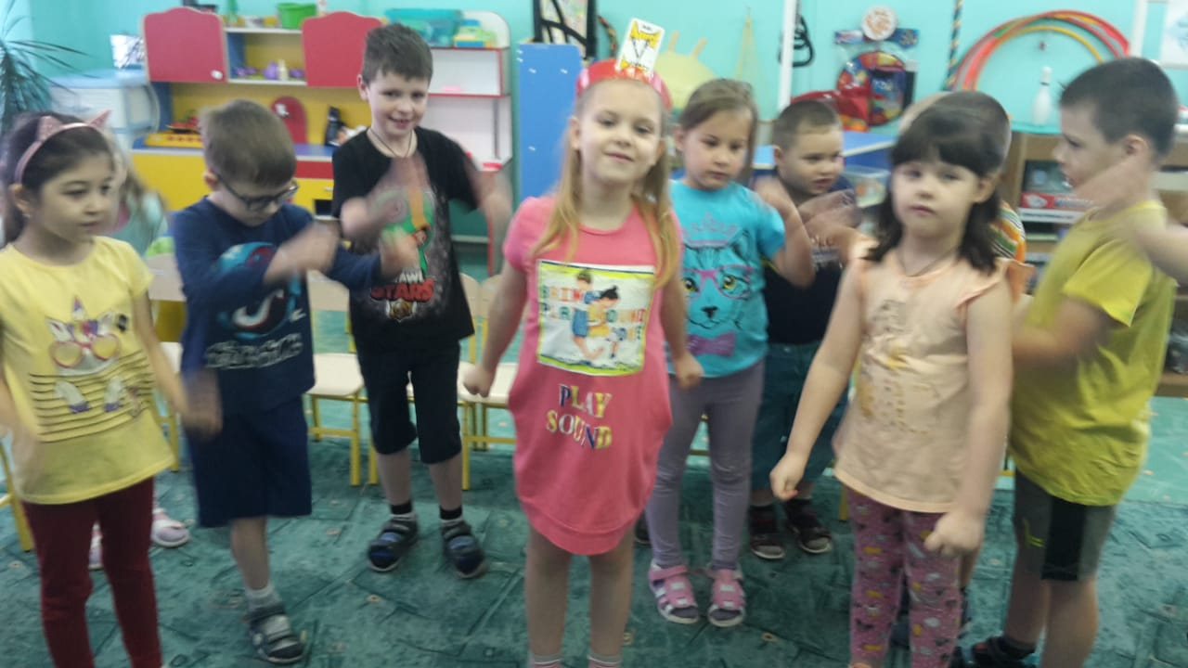
Д/и «Кто я»

Slide 4
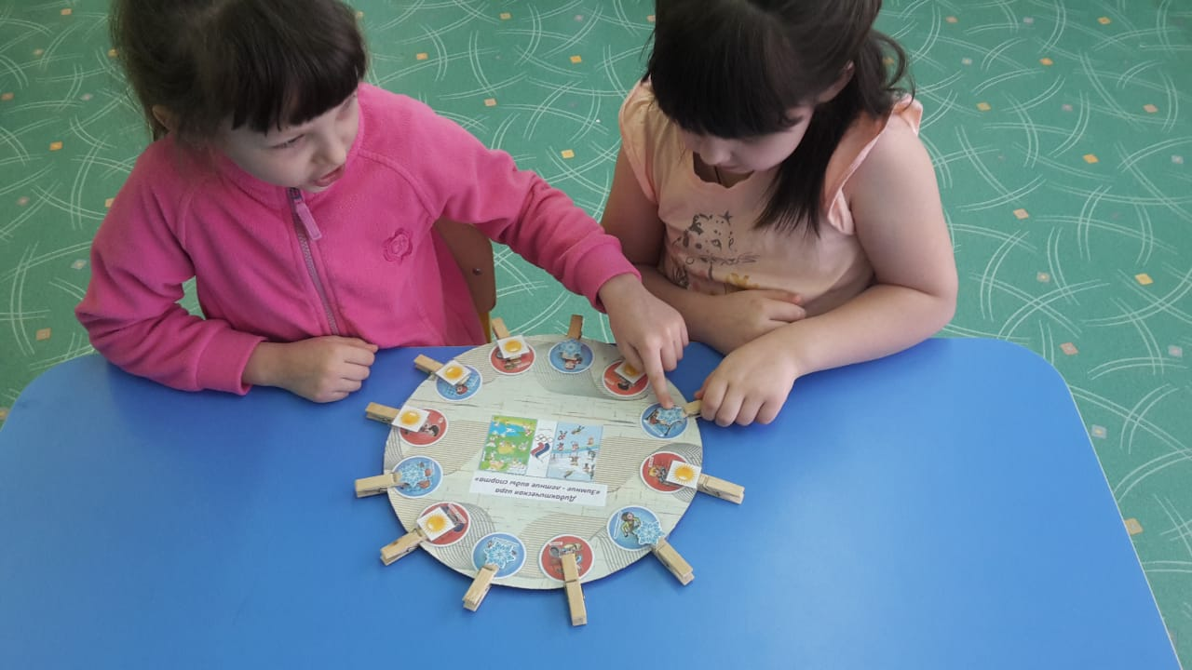
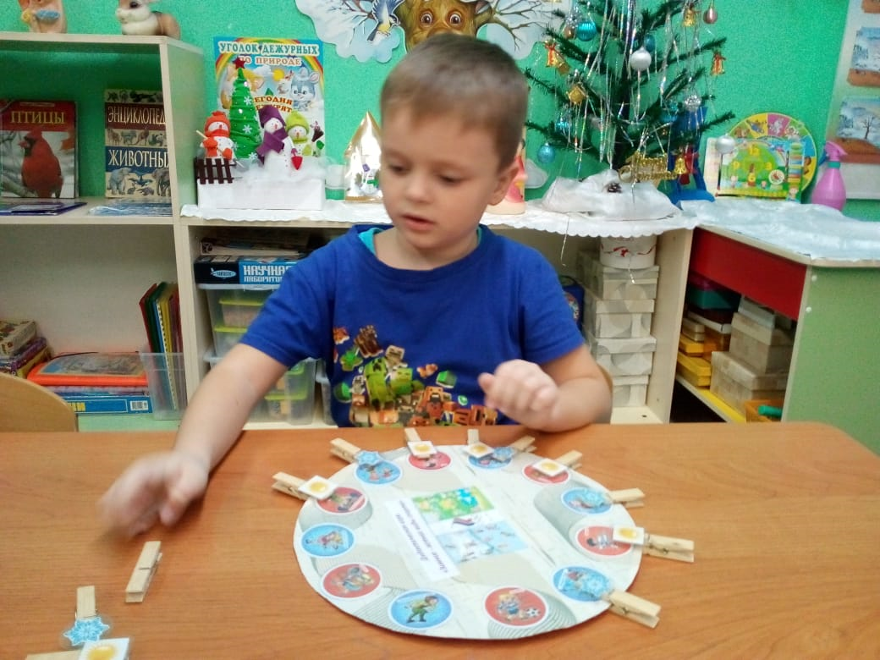
Д/и «Знатоки спорта»

Slide 5
Составление рассказа по мнемотаблице о зиме

Slide 6
Составление описательного рассказа по сюжетной картине «Зима» с опорой на план

Slide 7
Взаимодействие с родителями

Slide 8
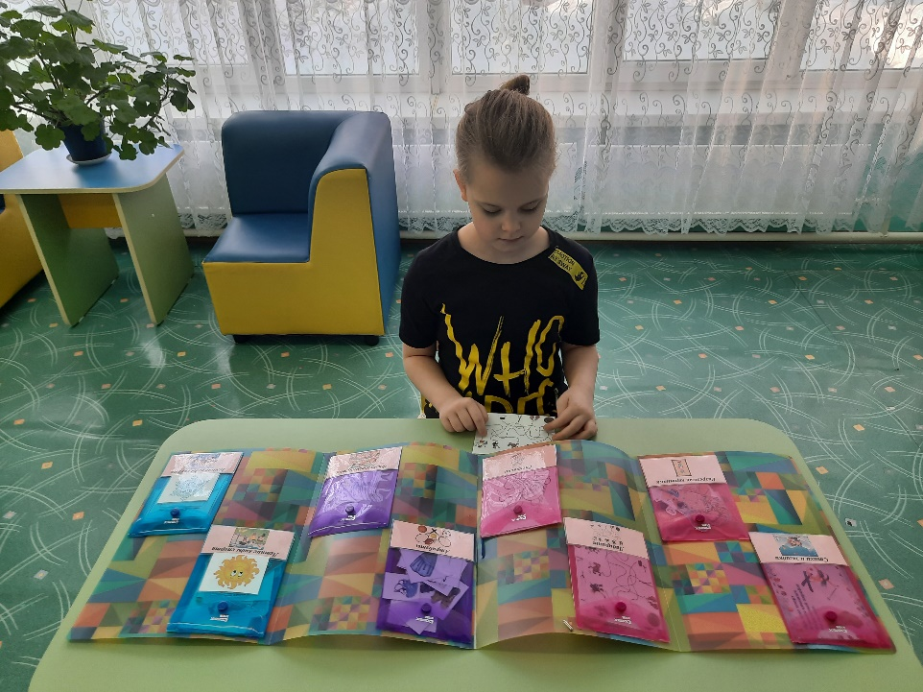
Лэпбук

Slide 9
1. Мнемотаблица для составления рассказа о зиме. Ссылка: https://im0-tub-ru.yandex.net/i?id=4059fcfee3f3474bad747ea15d08a931&ref=rim&n=33&w=200&h=150 2.План для составления описательного рассказа по сюжетной картине. Ссылка: https://1.bp.blogspot.com/-wHes8yXua90/W6YexGbdzRI/AAAAAAAAGfc/9KCK6KGUpmkDNmyiYUyCMYBeC-rEeRazgCLcBGAs/s1600/%25D0%25A0%25D0%25B8%25D1%2581%25D1%2583%25D0%25BD%25D0%25BE%25D0%25BA5.png

Slide 10
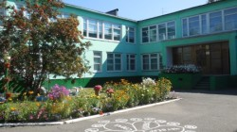
Приглашаем к сотрудничеству
адрес: 652845, Российская Федерация, Кемеровская область, город Мыски, квартал 17, дом 23
e-maii: mdou_4ugolek@mail.ru
адрес сайта: http://ugolek4.a2b2.ru/
тел. 8(38474) 3-15-55
Адрес персонального сайта: ohotnikova-a-m.a2b2.ru

